Slide 1
Servicios para personas mayores en la CDMX
Población de 60+, oferta de cuidados
y desajuste territorial
Análisis por AGEB con resultados agregados para la ciudad y sus alcaldías
INEGI · DENUE
Datatón 2026
01
Notes:
Fuente: analisis_resumen_v3.ipynb, proporcionado por la autora. Síntesis del análisis de INEGI y DENUE. Horizonte 2027, 2029 y 2031.

Slide 2
1. Planteamiento
Objetivo inicial
Predecir la demanda de enfermería a domicilio y asilos por AGEB en la CDMX, a partir de la población de 60 años y más.
Población: censos 2010 y 2020, y estimación intercensal 2015.
Oferta: seis cortes del DENUE entre 2010 y 2025.
Alcance final: proyección de población y del total de asilos, más un diagnóstico del desajuste entre población y oferta.
El número de personas mayores indica presión potencial. No todas requieren cuidados residenciales.
02
Notes:
Fuente: analisis_resumen_v3.ipynb, proporcionado por la autora. Se conserva el objetivo inicial solicitado. Los resultados disponibles estiman población, establecimientos y presión demográfica, no utilización efectiva.

Slide 3
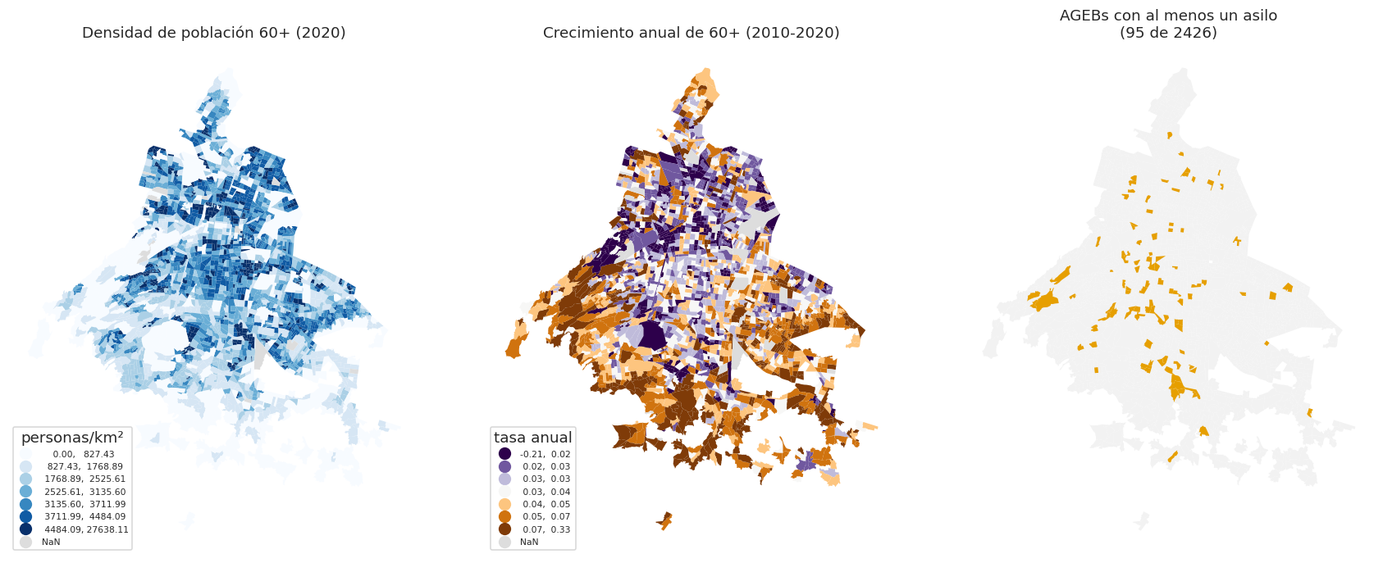
2. Población: densidad y crecimiento no coinciden
Entre 2010 y 2020, la población de 60+ aumentó 48.4%. El centro concentra densidad, mientras varias zonas periféricas presentan mayores tasas de crecimiento.
03
Notes:
Fuente: analisis_resumen_v3.ipynb, proporcionado por la autora. Sección 1, celdas 2–5. Mapa original preservado. Población 2010: 1,001,814; 2020: 1,487,004. El tercer panel corresponde a 2020.

Slide 4
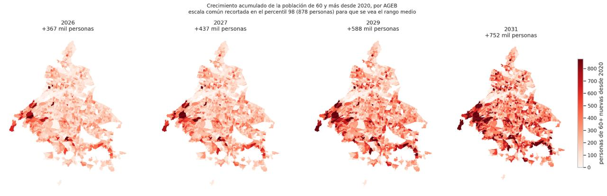
El patrón territorial continúa en las proyecciones
2027: +437 mil 2029: +588 mil 2031: +752 mil
Aumentos acumulados desde 2020, escenario medio. La intensidad representa personas adicionales por AGEB.
04
Notes:
Fuente: analisis_resumen_v3.ipynb, proporcionado por la autora. Imagen complementaria suministrada por la autora. Incrementos acumulados respecto a 2020. Incluye 2026 como referencia adicional. La escala común está recortada en el percentil 98 (878 personas), de modo que valores superiores comparten el color máximo.

Slide 5
Estimación de población a 2027, 2029 y 2031
2.24 millones
de personas de 60+ en 2031
en el escenario medio
Validación retrospectiva
R² = 0.94
Error porcentual absoluto
mediano ≈ 10%
Eje vertical: miles de personas. El método combina el crecimiento del AGEB con el de su alcaldía.
05
Notes:
Fuente: analisis_resumen_v3.ipynb, proporcionado por la autora. Sección 2, celda 7. Cifras en miles redondeadas de la salida. Se combina la tasa del AGEB con la de su alcaldía. El código usa 50% de encogimiento, aunque el texto menciona lambda 0.6. El indicador rotulado MAPE se calcula con la mediana del error porcentual absoluto; se corrige su nombre aquí.

Slide 6
3. Oferta registrada en los seis cortes del DENUE
Número de establecimientos en la base analizada. Los cortes pueden reflejar cambios de clasificación o ubicación.
06
Notes:
Fuente: analisis_resumen_v3.ipynb, proporcionado por la autora. Sección 1, salida de celda 2. Años 2010, 2015, 2018, 2020, 2023 y 2025. Asilos: 78,79,87,108,108,109. Enfermería:17,26,26,12,13,8. Son cortes disponibles, no observaciones anuales continuas.

Slide 7
Por qué no se pronosticó enfermería a domicilio
8 establecimientos
registrados en el último corte, frente a 26 en 2015 y 2018
La serie es escasa e irregular: crece, cae bruscamente y vuelve a disminuir.
No aparece un patrón espacial claro en el análisis. Además, la ubicación del prestador no delimita dónde atiende a domicilio.
Los datos no permiten una predicción defendible por AGEB. Esto no demuestra que falte demanda.
07
Notes:
Fuente: analisis_resumen_v3.ipynb, proporcionado por la autora. Sección 1, celda 3. Moran I = −0.005 y p = 0.37, reportados por el notebook. No se infiere ausencia de demanda a partir de pocos registros.

Slide 8
Asilos: crecimiento esperado con incertidumbre amplia
109 en 2025
124 en 2031
Proyección principal:
binomial negativa.
Verificación jerárquica:
122 asilos en 2031.
Intervalo predictivo 90% en 2031: 95–157. El crecimiento es plausible, pero el intervalo incluye cifras menores a 109.
08
Notes:
Fuente: analisis_resumen_v3.ipynb, proporcionado por la autora. Sección 3, salida de celda 15. Escenario medio: esperados 114.5,119.2,124.1 e intervalos predictivos 90% [88,145],[91,151],[95,157]. Se conserva precisión de la tabla en lugar del 114 redondeado del texto. Binomial negativa como principal; jerárquico Ward 40 como contraste.

Slide 9
La población crecería más rápido que la oferta
≈ 5% más oferta
por cada 10% más de población de 60+, según la relación estimada.
La razón aumenta incluso con el crecimiento previsto de asilos.
2025: población estimada y oferta observada. 2027–2031: ambas proyectadas. La razón no mide ocupación ni camas.
09
Notes:
Fuente: analisis_resumen_v3.ipynb, proporcionado por la autora. Sección 3, celdas 15–18. Razón 2025 redondeada 16.4 mil. Proyecciones calculadas como pob60/esperados a partir de salida: 1923999.2/114.5, 2074457.9/119.2, 2238364.8/124.1. Elasticidad 0.508 IC95% [0.101,0.915], asociación ajustada no efecto causal.

Slide 10
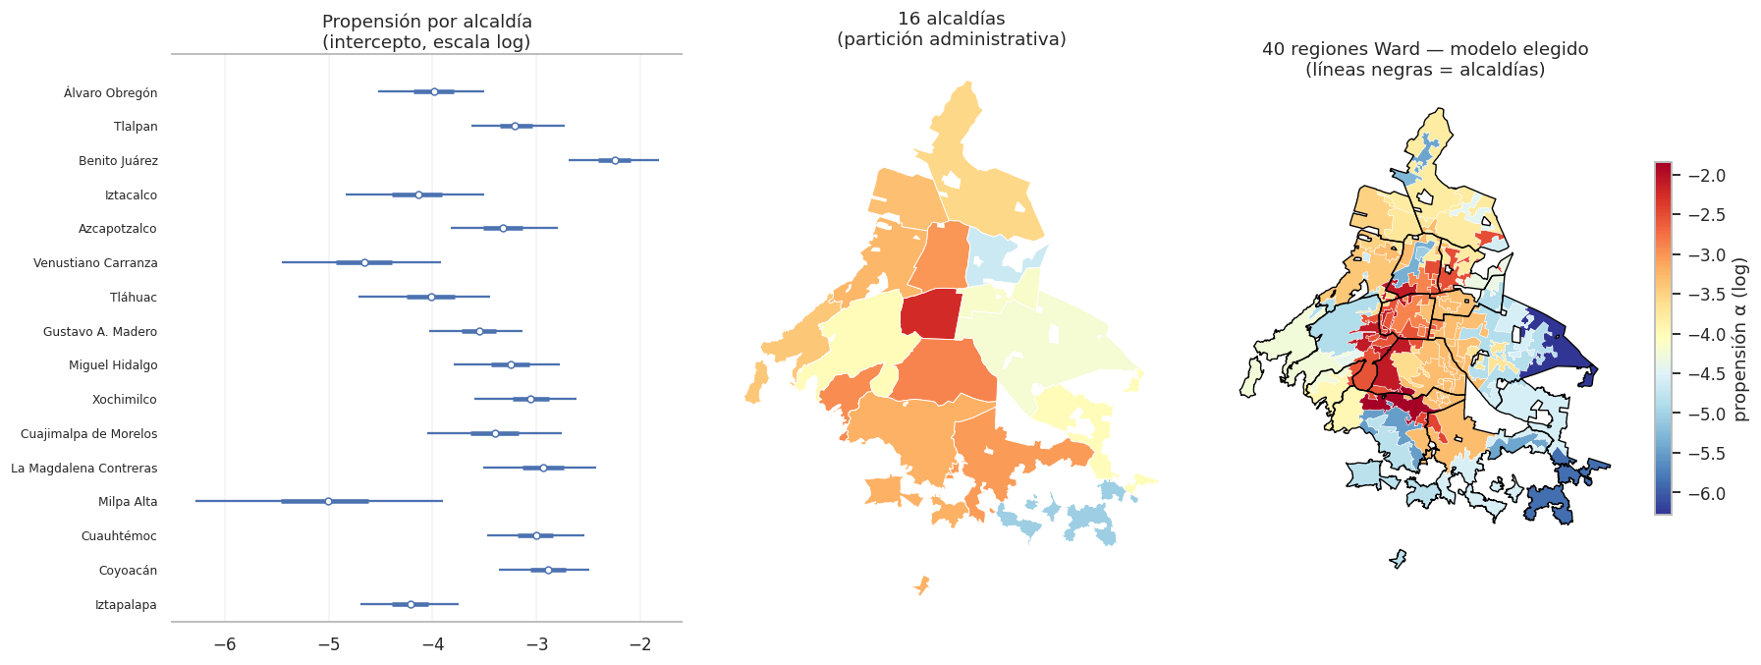
La oferta también presenta diferencias territoriales
El modelo jerárquico encuentra diferencias que población y superficie no explican. 26 de las 40 regiones del modelo cruzan límites de alcaldía.
10
Notes:
Fuente: analisis_resumen_v3.ipynb, proporcionado por la autora. Sección 3.2, imagen original celda 13 y resultado de cruce. No se reproducen conteos del texto de celda 14 porque discrepan de la salida territorial de 2025. El mapa mide propensión ajustada, no demanda ni conteos futuros por AGEB.

Slide 11
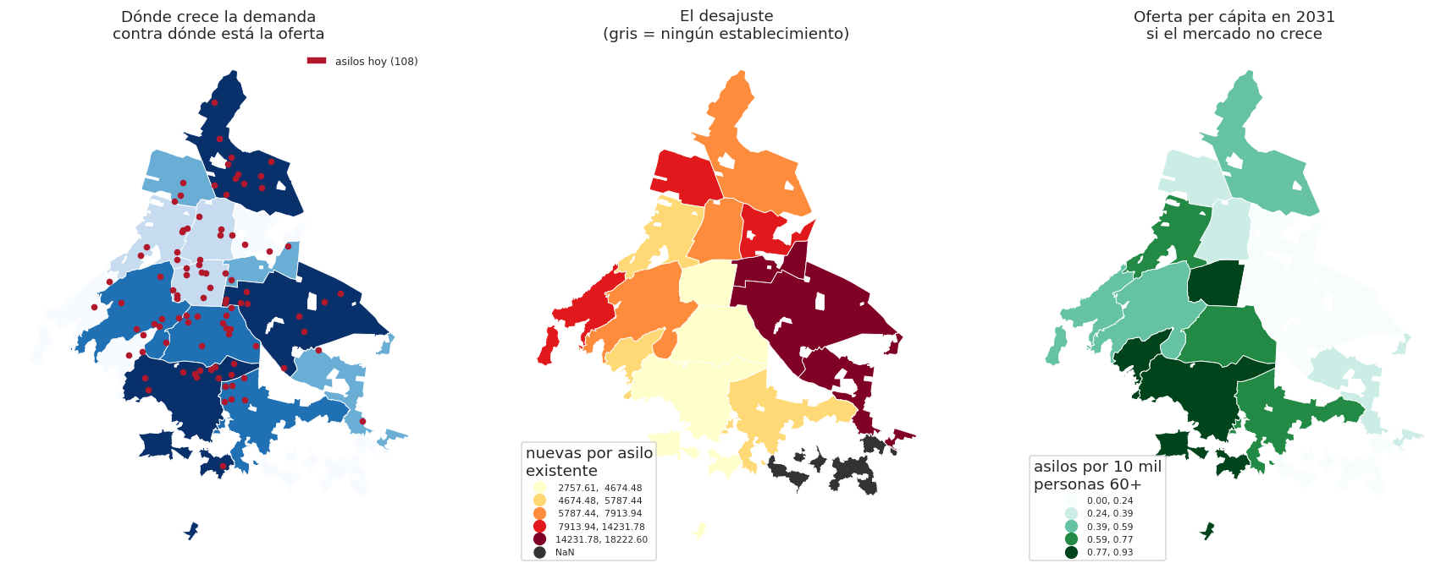
4. Desajuste entre crecimiento demográfico y oferta
El crecimiento de población y la oferta existente se distribuyen de forma desigual. El escenario mantiene fijos los 108 asilos de la muestra territorial de 2025.
Los puntos marcan AGEB con asilos. El mapa diagnostica presión demográfica, no acceso a una cama.
11
Notes:
Fuente: analisis_resumen_v3.ipynb, proporcionado por la autora. Sección 4, mapa original celda 22. Usa 108 establecimientos en la muestra territorial 2025, frente a 109 en la serie completa. Oferta fija a 2025: no incorpora los 124 proyectados. Puntos rojos son centroides de AGEB con asilos, no ubicación precisa ni un punto por establecimiento.

Slide 12
El desajuste varía hasta 6.6 veces entre alcaldías
Milpa Alta
+12.5 mil
personas de 60+
y ningún asilo
registrado en la base.
Crecimiento acumulado 2020–2031 frente a oferta fija de 2025. Es una señal para priorizar estudios de capacidad.
12
Notes:
Fuente: analisis_resumen_v3.ipynb, proporcionado por la autora. Sección 4, salida de celda 20. Incremento 2020–2031 dividido por asilos 2025. Valores 18222.6,17764.0,14818.9,14085.0,2757.6. Milpa Alta: 12461.9 adicionales y cero asilos en la base.

Slide 13
5. Conclusiones
La población de 60+ seguirá aumentando en los escenarios analizados
El escenario medio suma cerca de 752 mil personas entre 2020 y 2031, con diferencias importantes entre zonas.
La oferta de asilos crece lentamente y su proyección es incierta
El resultado central es 124 asilos en 2031, con un intervalo de 95 a 157. Enfermería a domicilio no ofrece una base suficiente para pronosticar.
El diagnóstico territorial ayuda a priorizar, pero no determina dónde abrir
Faltan camas, ocupación, costos y variables socioeconómicas. La predicción por AGEB sigue siendo débil.
13
Notes:
Fuente: analisis_resumen_v3.ipynb, proporcionado por la autora. Sección 5, depurada contra salidas ejecutadas. Se omiten la afirmación de dos alcaldías con cero y el factor 5.5, incompatibles con la tabla de sección 4. La caída 0.73 a 0.48 usa población 2020 vs 2031 y oferta 2025 fija; no debe llamarse hoy vs futuro. Se evita interpretar la población como demanda efectiva.

